Slide 1
Бытовые сказки в воспитании дошкольников
Гончаревич Ольга Владимировна, воспитатель ГБДОУ № 33

Slide 2
Что такое бытовые сказки?
Бытовые сказки описывают различные ситуации из повседневной жизни, реальные события, которые могут случиться с любым человеком. В этом виде фольклора не бывает чудес или фантастических, вымышленных персонажей. Героями являются люди с разным социальным положением и разными характерами. Очень часто в таких сказках описывается быт и семейный уклад персонажей, что очень ценно. Ведь благодаря этому люди нашего поколения могут узнать о народных обычаях прошлых времен.
Бытовая сказка – это короткое сатирическое произведение, в котором положительные герои побеждают благодаря смекалке, находчивости и уму.

Slide 3
Значение бытовых сказок в воспитании дошкольников
Бытовые сказки имеют большое воспитательное и познавательное значение при формировании нравственных представлений дошкольников, поскольку ребята узнают об истории народа, его быте. Эти сказки помогают нравственному воспитанию дошкольников, так как они передают народную мудрость.
Бытовые сказки готовили детей к взрослой жизни, показывали её сложности и трудности и в то же время убеждали в силе ума, смекалки, смелости и хитрости.
Сказки помогают детям разобраться, что хорошо, а что плохо, отличить добро и зло. Из сказки дети получают информацию о моральных устоях и культурных ценностях общества. Расширяют кругозор, развивают речь, фантазию, воображение. Сказки развивают в детях нравственные качества, доброту, щедрость, трудолюбие, правдивость.

Slide 4
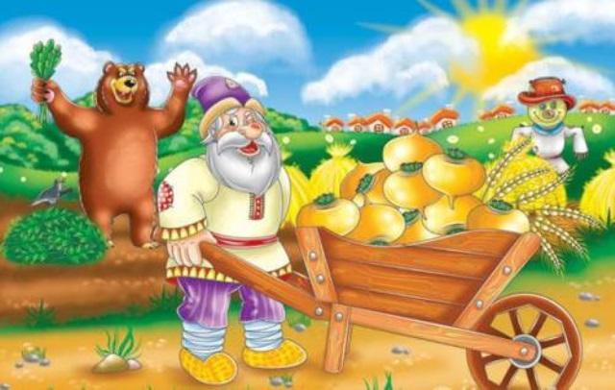
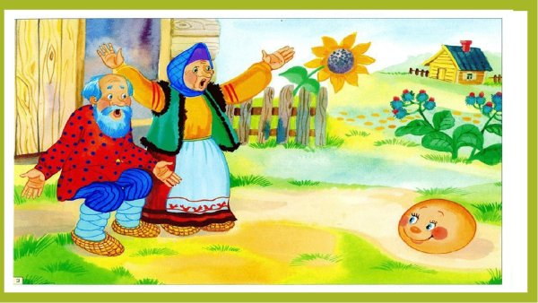
Примеры бытовых сказок «Колобок» «Репка» «Дочь семилетка» «Вершки и корешки» «Каша из топора»

Slide 5
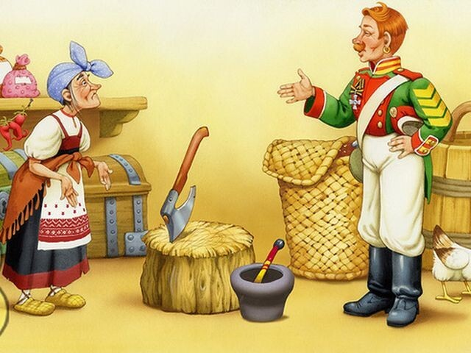

Slide 6
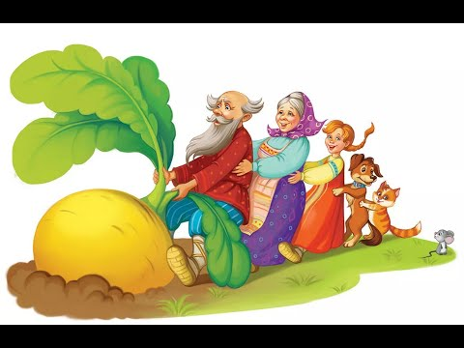
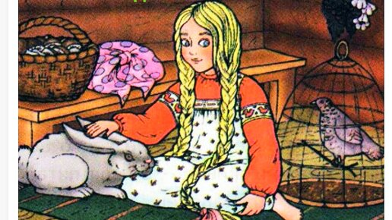

Slide 7
Применение бытовых сказок в воспитании
Чтение сказок в детском саду и дома, беседы
Обсуждение содержания и поучительных моментов
Ролевые игры и театральные постановки(игры в различные виды театров)
Показ спектаклей и сказок
Дидактические игры
Комплексно-тематические занятия
Развлечения( конкурсы, викторины, олимпиады)
Продуктивная деятельность детей
Выставки творческих работ детей
Развлечения и утренники

Slide 8
Важность использования бытовых сказок в воспитании дошкольников
В дошкольнике формируется мир нравственно-эстетических представлений, закладывается базис личной культуры, включающей ценностные переживания.
Через сказки ребенок получает не только знания о мире, о взаимоотношениях людей, о проблемах, возникающих у человека в жизни, но и о путях выхода из трудных ситуаций.
Познавая через сказку нравственно-гуманную модель поведения, ребенок стремиться перенести ее в реальную жизнь и руководствоваться ею.
Сказки являются важным воспитательным средством, в течении столетий выработанным и проверенным народом.

Slide 9
Таким образом, сказка в воспитании -это всегда помощник и друг. Произведения, созданные русским народом- это то, что особенно необходимо ребёнку для правильного гармоничного развития и дальнейшего становления его как человека и личности. Они совершенствуют воображение ,мышление, эмоциональную сферу, развивает память и речь и ,конечно, на самых ранних этапах знакомят детей с категориями нравственности и морали, которые закладываются и остаются с ребятами в течение всех их последующей жизни.

Slide 10
Спасибо за внимание
В.Сухомлинский
«Чтение в годы детства — это прежде воспитание сердца, прикосновение человеческого благородства к сокровенным уголкам детской души».

